Slide 1
Непараметарски тестови за k зависних узорака
Павле Васић
6.4.2015.

Slide 2
Непараметарски тестови за к зависних узорака
непараметарске методе су развијене да се користе у случајевима када истраживач не зна ништа о параметрима обележја у популацији (отуда име непараметарски).
непараметријске методе се не ослањају на процене параметара (као што су средња вредност или стандардна девијација) које описују расподелу обележја.
караткеришу се тиме да расподела тест статистике која се у њима користи не зависи од расподеле и параметра посматраног обележја
хипотезе које се тестирају непараметарским тестовима односе се на врсту расподеле обележја популације (тестира се сагласност узорка са претпостављеном расподелом), могу да се односе на случајност узорка, зависност два обележја итд.

Slide 3
Непараметарски тестови за к зависних узорака
Friedman тест
Kendall's W тест
Cochran's Q тест

Slide 4
Friedman тест
Friedman тест је непараметарски статистички тест развијен од стране америчког економисте, Милтона Фридмана.
користи се за тестирање разлике између неколико зависних узорака када зависна променљива која се мери има више од 2 категорије.
овај тест је алтернатива за АНОВА тест са поновљеним мерењима који се користи када је исти параметар мерен под различитим условима на истом субјекту.
процедура подразумева рангирање сваког реда (или блока) заједно, онда, узимајући у обзир вредности рангова, по колонама.

Slide 5
Friedman тест
Тест статистике
посматрамо матрицу {x_{ij}}_{nxk} са n редова и k колона.
замењујемо ту матрицу са новом ,{r_{ij}}_{nxk} где r_{ij} представља ранг у реду i.
налазимо вредности

Slide 6
Friedman тест
Тест статистике
рачунамо тест статистику
коначно уколико je n или k велико (на пример n > 15 или k > 4) расподела вероватноће Q може да се апроксимира Хи-квадрат расподелом. У том случају је p-вредност дата са

Slide 7
Friedman тест
Пример
Истраживачи желе да установе да ли музика утиче на физичко вежбање. На конкретном примеру испитаници су трчали на покретној траци. У произвољном реду, сваки субјекат је трчао док:
(а) није било музике
(б) пуштена је класична музика
(в) пуштена је денс музика.

Slide 8
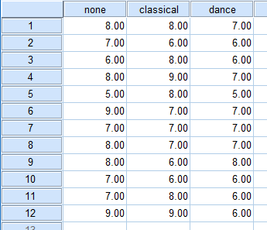
Friedman тест
Пример
Дата је база:

Slide 9
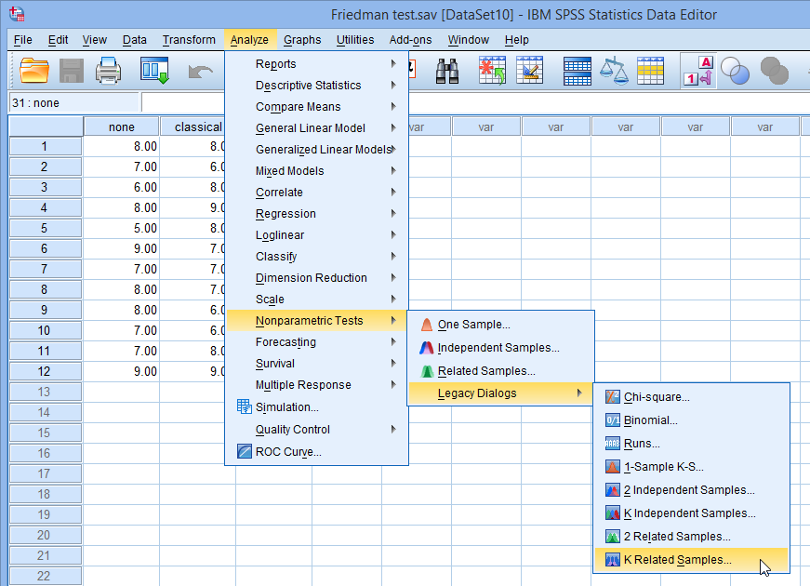
Friedman тест
Пример
Analyze -> Nonparametric Tests-> Legacy Dialogs -> K Related Samples...

Slide 10
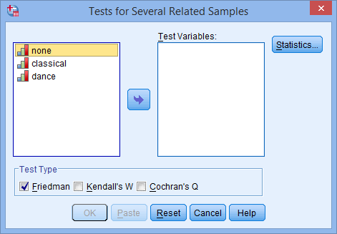
Friedman тест
Пример
Отвориће се прозор као што је приказан на слици

Slide 11
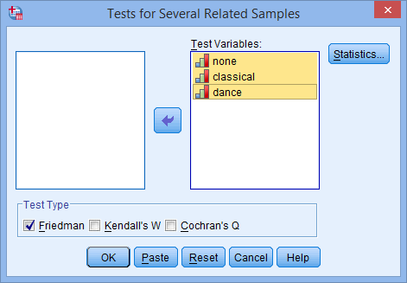
Friedman тест
Пример
Пребацити зависне променљиве none, classical и dance у Test Variables: box коришћењем дугмета или или превлачењем променљиве у кутију. На крају ће се добити као што је приказано на слици

Slide 12
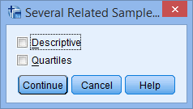
Friedman тест
Пример
Кликом на дугме Statistics... отвара се прозор као што је приказан на слици

Slide 13
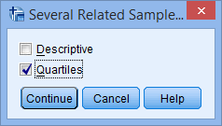
Friedman тест
Пример
у прозору који се отвори можемо да бирамо између дескриптивних статистика и квартила.
у већини случајева ће бити потребно да се селектује квартилна статистика, како су подаци у већини случајева неодговарајући за дескриптивну (у случају да радимо непараметарске тестове)
селектује се опција Quartiles

Slide 14
Friedman тест
Пример
Кликом на дугме Continue се враћамо у стари прозор
Кликом на ОК се покреће Friedman тест.

Slide 15
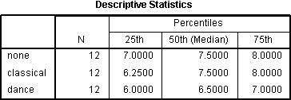
Friedman тест
Пример
SPSS ће генерисати 3 табеле у зависности од тога шта је селектовано у прозору Statistics...
табела Descriptives Statistics ће се креирати уколико је селектована опција Quartiles

Slide 16
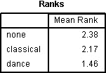
Friedman тест
Пример
табела Ranks показује средње вредности рангова за сваку групу
Friedman тест пореди средње вредности рангова између повезаних група и показује колико су се групе разликовале, а укључена је управо из тог разлога

Slide 17
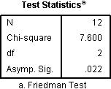
Friedman тест
Пример
Табела Test Statistics даје информације о резултатима Friedman теста, и о томе да ли је постојала укупна статистичка разлика у значајности средњих вредности рангова повезаних група. У овом конкретном примеру се добија

Slide 18
Friedman тест
Пример
табела даје тест статистику Хи-квадрат ("Chi-square"), степени слободе ("df") и ниво значајности ("Asymp. Sig."), и све је то потребно да бисмо дошли до резултата Friedman теста. На нашем примеру се види да постоји разлика између средњих вредности рангова повезаних група.
важно је напоменути да Friedman тест говори да ли постоје неке разлике, али не указује тачно које се групе разликују.

Slide 19
Kendall's W тест
Kendall's W тест (познат и као Кендалови коефицијенти слагања) је непараметарска статистика. То је нормализација статистика Фридмановог теста, и користи се за оцењивање договора између оцењивача. Kendall's W узима вредности од 0 (нема слагања) до 1 (потпуно слагање).

Slide 20
Kendall's W тест
Тест статистика
Као и у претходном тесту нека r_{i,j} представљају рангове.

Slide 21
Kendall's W тест
Тест статистика
Kendall's W тест статистика на крају је дата са

Slide 22
Kendall's W тест
Пример
Седам судија рангирају истих осам филмова са резултатима који су приказани доле на слици

Slide 23
Kendall's W тест
Пример
покретање теста се одвија на исти начин као код Friedman теста
Analyze->Nonparametric Tests->Legacy Dialogs->K Related Samples...
померамо променљиве под Test Variables,
селектујемо Quartiles код Statistics
селектујемо Kendall's W код Test Type и покренемо са ОК

Slide 24
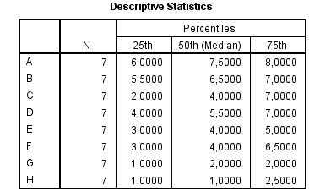
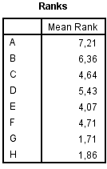
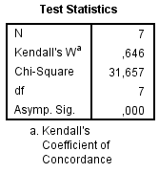
Kendall's W тест
Пример
Опет слично као и код првог теста добијамо 3 табеле где прва представља квартиле, друга средње вредности рангова а трећа основне статистике потребне за резултат Kendall's W теста

Slide 25
Kendall's W тест
Пример
из табеле видимо да је вредност W = ,646 што указује да постоји одређена врста договора међу судијама
такође из табеле следи да је p-вредност 000 (5.9E-05) па како је p-вредност < .05 = α одбацујемо нулту хипотезу да не постоји договор између судија.

Slide 26
Cochran's Q тест
једноставно говорећи, Cochran's Q тест је биномна верзија АНОВА теста са поновљеним мерењима или Friedman теста.
дакле, постоји више биномијалних података (одговори „да“ или „не“ тј. вредности 0 или 1), и циљ је да се утврди да ли се однос одговора разликује у различитим групама.
тест је добио име по William Gemmell Cochran-а.

Slide 27
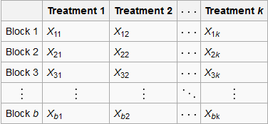
Cochran's Q тест
Тест статистика
Нека су подаци дати како је приказано

Slide 28
Cochran's Q тест
Тест статистика
H₀: Лечења су једнако ефективна
H₁: Постоји разлика у ефекту код лечења
тест статистика је дата са
k је број лечења
X_{• j} је тотал колоне ј-тог лечења
b је број блокова
X_{i •} је тотал врсте и-тог блока
N је сума свих тотала

Slide 29
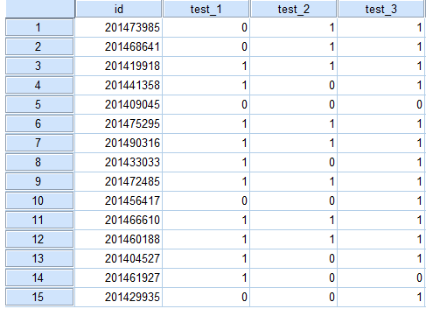
Cochran's Q тест
Пример
Директор неке школе жели да зна да ли су нека три испита једнаке тежине . Петнаест студената је полагало ове тестове и одговарали на питање да ли је испит тежак (са да или не).

Slide 30
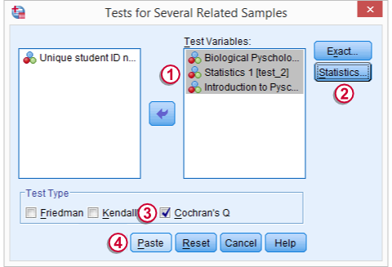
Cochran's Q тест
Пример
покретање теста се одвија на исти начин као код Friedman тест , само се бира дескриптивна статистика уместо квартила.
Analyze->Nonparametric Tests->Legacy Dialogs->K Related Samples...
померамо променљиве под Test Variables,
селектујемо Descriptive код Statistics
селектујемо Cochran's Q код Test Type и покренемо са ОК

Slide 31
Cochran's Q тест
Пример
прва табела Descriptive Statistics приказује дескриптивне статистике
како је N = 15, из табеле видимо и да не постоје погрешне вредности (које нису 0 или 1)
пропорције варирају од .53 до .87

Slide 32
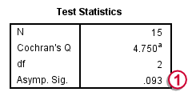
Cochran's Q тест
Пример
табела Test Statistics представља резултате теста значајности.
p-вредност (“Asymp. Sig.”) је .093; ако три теста заиста јесу исте тежине, постоји поред тога 9.3% шансе да се пронађу разлике у овом узорку. Па како је то веће од 5% не одбацујемо нулту хипотезу да су тестови једнаке тежине.

Slide 33
ХВАЛА НА ПАЖЊИ!

